Slide 1
PROCURADURÍA DELEGADA PARA LA DEFENSA DEL PATRIMONIO PÚBLICO, LA TRANSPARENCIA Y LA INTEGRIDAD

Slide 2
GRUPO DE TRABAJO
PROCURADURÍA DELEGADA PARA LA DEFENSA DEL PATRIMONIO PÚBLICO, LA TRASNPARENCIA Y LA INTEGRIDAD
Procuradora Delegada: Dra. Rosa Elvira Gómez Lugo
Equipo Preventivo: María Cristina Rangel Serpa
Julián David Cruz Parra
Marleny del Carmen Novoa Vargas
Carlos Andrés Valderrama Gómez
Gerardo Alonso Dallos Jabbour
Luis Fernando Guzmán Gutiérrez
Notes:
2

Slide 3
FUNDAMENTOS JURÍDICOS Y ADMINISTRATIVOS DE LA HERRAMIENTA “MATRIZ PARA LA VIGILANCIA DEL CUMPLIMIENTO NORMATIVO DE LA LEY 1712 DE 2014 -VER. 2021”

Slide 4
FUNDAMENTOS JURÍDICOS
Convención Americana de Derechos Humanos Constitución Política de Colombia
Art. 13
Art. 74
Art. 277: Numeral 9º
El acceso a la información pública es un derecho fundamental. Los Estados tienen la obligación de de brindar a los ciudadanos acceso a la información que está en su poder
Derecho a acceder a documentos públicos
La PGN podrá exigir a los funcionarios públicos la información que considere necesaria
Decreto 103 de 2015
LEY 1712 DE 2014
Art. 3
Art. 23
El Ministerio de Tecnologías de la Información y las Comunicaciones.
A través de la estrategia de Gobierno en Línea expedirá los lineamientos que deben atender los sujetos obligados para cumplir con la publicación y divulgación de la información señalada en la Ley 1712 de 2014, con el objeto de que sean dispuestos de manera estandarizada. (Res. 3564 de 2015 y Res. 1519 de 2020)
El Ministerio Público, en cabeza de la Procuraduría General de la Nación, será el encargado de velar por el adecuado cumplimiento de las obliga­ciones consagradas en la ley.
Funciones Preventivas y disciplinarias para tal efecto.
Notes:
4

Slide 5
FUNDAMENTOS ADMINISTRATIVOS
DIRECTIVA 015 DE 2018
(PGN)
Resoluciones 138 y 226 de 2018 Y Res. 831 de 2019
01
Funciones preventivas y disciplinarias en transparencia
INDICE DE
TRANSPARENCIA - lTA-
Obligatorio
diligenciamiento
Creación de la Procuraduría Delegada.
Circular 018 – 22 de septiembre de 2021-
Notes:
5

Slide 6
TIEMPOS DE APLICACIÓN NORMATIVA
RES.1519 DEL 24 DE AGOSTO DE 2020
VIGENCIA DE RESOLUCIÓN: Diario Oficial No. 51.521 de 7 de diciembre de 2020.
A partir del 1 de enero del 2022, los sujetos obligados debieron darle cumplimiento a los estándares AA de la Guía de Accesibilidad de Contenidos Web (Web Content Accesibillity Guidelines - WCAG) en la versión 2.1, expedida por el World Web Consortium (W3C), conforme con el Anexo 1 de la presente resolución aplicable en todos los procesos de actualización, estructuración, reestructuración, diseño, rediseño de sus portales web y sedes electrónicas, así como de los contenidos existentes en ésas.
Los Estándares de publicación y divulgación de contenidos e información, la Información digital archivada, las condiciones mínimas técnicas y de seguridad digital y la condiciones mínimas de publicación de datos abiertos, se debieron implementar a más tardar el 31 de marzo del 2021.
01
Notes:
6

Slide 7
ÍNDICE DE TRANSPARENCIA
Y ACCESO A LA INFORMACIÓN
ITA

Slide 8

¿QUÉ ES EL ÍNDICE DE TRANSPARECIA Y ACCESO LA INFORMACIÓN?
Indicador de auto-diligenciamiento que reúne en su medición el nivel de cumplimiento de la Ley 1712 de 2014, respecto a la Transparencia y el Acceso a la Información.
El Índice de Transparencia y Acceso a la información Pública (ITA), está soportado por una Matriz de Cumplimiento Normativo de la Ley 1712 de 2014, que sintetiza, mediante preguntas, todas las categorías de la información que legalmente deben ser publicadas por los sujetos obligados.
Notes:
Ir al sitio web.
8

Slide 9
FUNCIONAMIENTO DEL ITA
A- MÓDULO DE AUTODIAGNÓSTICO
En el que los sujetos obligados diligencian la herramienta e informan su nivel o grado de cumplimento
B- MÓDULO DE AUDITORÍA
En el que los operadores preventivos realizan la verificación directa de las páginas web y de la información mediante la realización de auditorías de cumplimiento.
01
Notes:
9

Slide 10
HERRAMIENTA “MATRIZ PARA LA VIGILANCIA DEL CUMPLIMIENTO NORMATIVO DE LA LEY 1712 DE 2014
-VERSIÓN 2021”

Slide 11
¿QUÉ ES LA NUEVA MATRIZ PARA LA VIGILANCIA DEL CUMPLIMIENTO NORMATIVO?
La nueva matriz de cumplimiento normativo de la Ley 1712 de 2014 es una herramienta auxiliar, en formato Excel, consecuente con la Resolución 1519 de 2020 del Ministerio de Tecnologías de la Información y Comunicaciones –MinTIC- que agrega los ítems o requisitos necesarios en diversas categorías de la información que legalmente deben ser publicadas por los sujetos obligados especificados en la norma.
https://www.procuraduria.gov.co/portal/ITA.page
01
Notes:
En este punto, es necesario mostrar la matriz de autodiagnóstico en Excel.
11

Slide 12
INSTRUCTIVO PARA EL DILIGENCIAMIENTO DE LA HERRAMIENTA AUXILIAR “MATRIZ PARA LA VIGILANCIA DEL CUMPLIMIENTO NORMATIVO DE LA LEY 1712 DE 2014
-VERSIÓN 2021
OBJETIVO:
Indicar las instrucciones para la adecuada interpretación y uso de la herramienta auxiliar “Matriz para la vigilancia del Cumplimiento Normativo de la Ley 1712 de 2014 -Ver. 2021-” diseñada por la Procuraduría General de la Nación, por parte de los sujetos obligados señalados en el artículo 5 de la Ley 1712 de 2014, en función de facilitar la obligación de cumplir con la norma y sus disposiciones normativas asociadas.
ALCANCE:
Facilitar a los sujetos obligados de la Ley 1712 de 2014 una mejor comprensión de la herramienta y su uso para la revisión, chequeo y corroboración de la publicación efectiva de su información pública en su sitio web, de conformidad a los lineamientos de acceso a la información pública establecidos en la Ley 1712 de 2014 y las disposiciones normativas respectivas.
https://www.procuraduria.gov.co/portal/ITA.page
01
Notes:
En este punto, es necesario mostrar la matriz de autodiagnóstico en Excel.
12

Slide 13
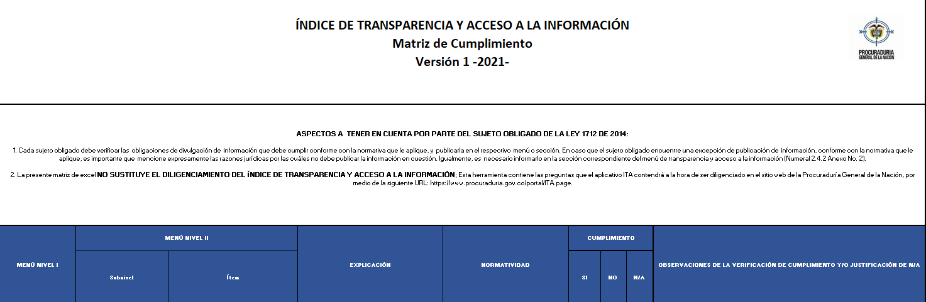
DILIGENCIAMIENTO DEL FORMATO- INDICACIONES GENERALES
“[…]Cada sujeto obligado debe verificar las obligaciones de divulgación de información que debe cumplir conforme con la normativa que le aplique”
La presente Matriz NO SUSTITUYE EL DILIGENCIAMIENTO DEL ÍNDICE DE TRANSPARENCIA Y ACCESO A LA INFORMACIÓN.
Notes:
13

Slide 14
DILIGENCIAMIENTO DEL FORMATO- EXPLICACIÓN DE LOS CRITERIOS
01
Notes:
14

Slide 15
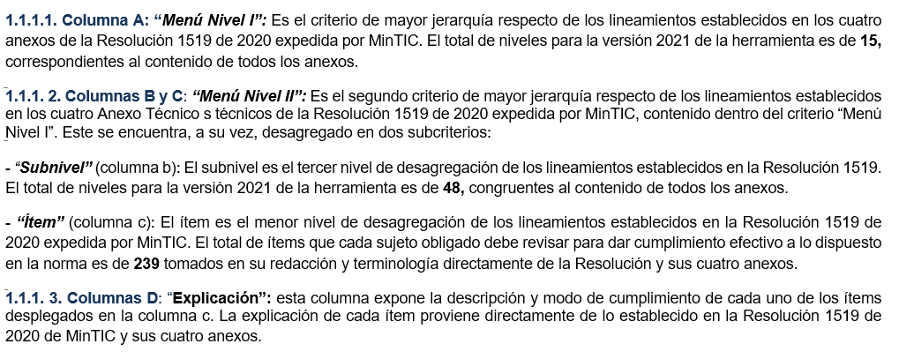
DILIGENCIAMIENTO DEL FORMATO- EXPLICACIÓN DE LOS CRITERIOS
01
Notes:
15

Slide 16
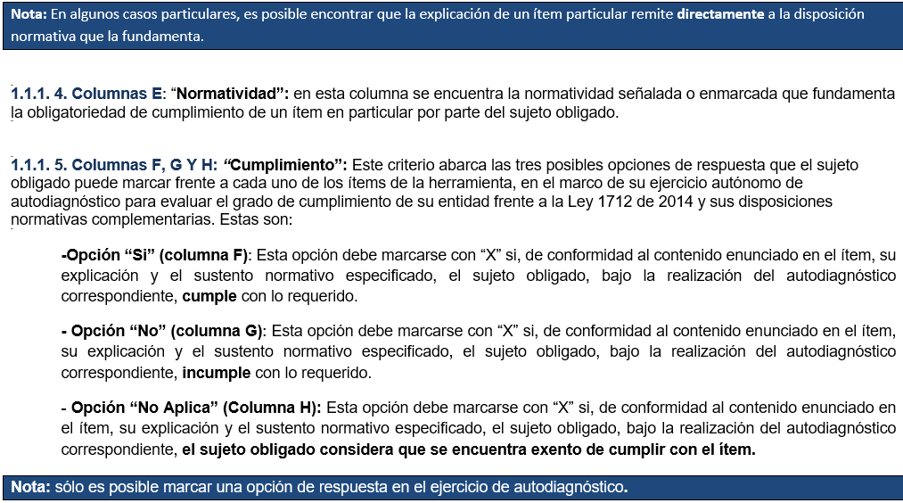
DILIGENCIAMIENTO DEL FORMATO- EXPLICACIÓN DE LOS CRITERIOS
01
Notes:
16

Slide 17
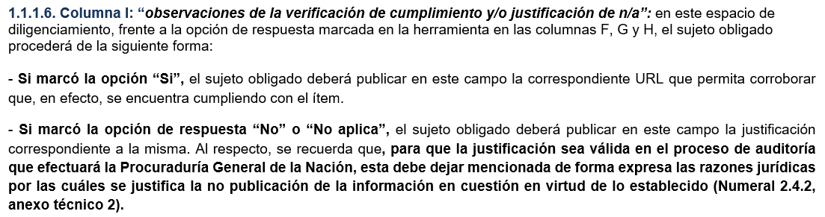
DILIGENCIAMIENTO DEL FORMATO- EXPLICACIÓN DE LOS CRITERIOS
01
Notes:
17

Slide 18
GENERALIDADES DE LOS ANEXOS TÉCNICOS Y SUS ÍTEMS
Las preguntas que se encuentran contenidas dentro de la herramienta provienen directamente de los lineamientos establecidos en la Resolución 1519 del 2020 y sus cuatro anexos técnicos :
Anexo Técnico 1: Directrices de accesibilidad web. Anexo Técnico 2: Estándares de publicación y divulgación información. Anexo Técnico 3: Seguridad digital web. Anexo Técnico 4: Requisitos mínimos de datos abiertos.
La estructura desagregada de los criterios (niveles, subniveles, ítems, explicación del ítem, normatividad, cumplimiento) se basa la presentada por MinTIC en su anexo técnico 2. Esta misma estructuración fue aplicada para adoptar los lineamientos establecidos en los anexos técnicos 1 y 3, para hacer coincidir la forma de visualizar los ítems/preguntas de la resolución de forma unificada.
Los lineamientos establecidos en los anexos técnicos 1 y 3 fueron redactados a manera de ítems con la finalidad de aunar los lineamientos de cada anexo técnico en preguntas que sinteticen lo establecido por la normatividad.
El anexo técnico 4 -requisitos mínimos de datos abiertos- fue exceptuado de ser transcrito a manera de ítem o pregunta, ya que los mimos son aplicados para los ítems o preguntas especificados en el Anexo Técnico 2, en su nivel 7 – datos abiertos-.
NIVELES: 15
SUBNIVELES: 48
ÍTEMS: 239
01
Notes:
En este punto, es necesario mostrar la matriz de autodiagnóstico en Excel.
18

Slide 19
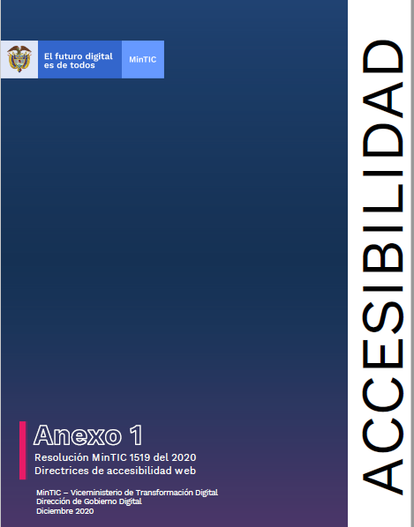
ANEXO TÉCNICO 1. ACCESIBILIDAD WEB
Descripción general
El Anexo Técnico 1 de la Resolución 1519 de 2020 desarrolla lo señalado en el artículo 8 de la Ley 1712 de 2014 denominado “Criterio diferencial de Accesibilidad”, así mismo, lo señalado por la Ley 1618 de 2013 –“por medio de la cual se establecen las disposiciones para garantizar el pleno ejercicio de los derechos de las personas con discapacidad”.
Este anexó se estructuró bajo un mecanismo de agregación que simplifica los 32 criterios de accesibilidad, para que su evaluación se haga por medio de nueve macro - preguntas que se traducen, a su vez, en los primeros ítems a diligenciar en la nueva matriz.
Notes:
A cargo de Marleny
19

Slide 20
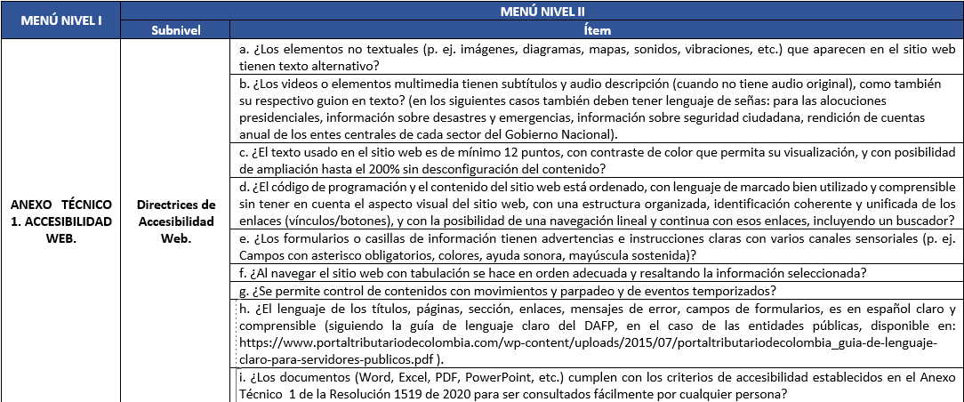
ANEXO TÉCNICO 1. ACCESIBILIDAD WEB
Notes:
Marleny
20

Slide 21
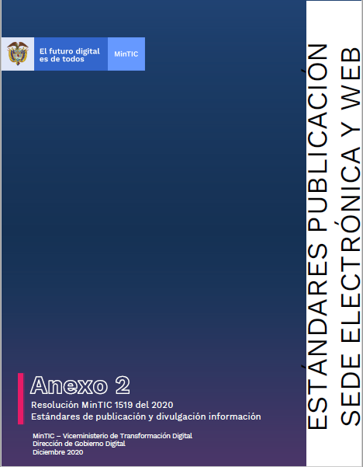
ANEXO TÉCNICO 2. ESTÁNDARES DE PUBLICACIÓN SEDE ELECTRÓNICA Y WEB
Descripción general
El anexo técnico 2 contiene la mayor parte de preguntas/ítems que los sujetos obligados deben revisar en la herramienta de Excel – 227 de 239- para cumplir efectivamente con la Ley de Transparencia y del Derecho de Acceso a la Información –.
Si bien, muchos de los 227 ítems de del anexo técnico son semejantes o iguales a los 184 ítems previos que la antigua Resolución 3564 de 2015 estableció en su momento, el actual anexo 2 incluye nuevas preguntas/ítems, subniveles y niveles (anteriormente subcategorías y categorías) que los sujetos obligados han de tener en cuenta a la hora de usar la herramienta, en orden de cumplir efectivamente con los nuevos lineamientos de MinTIC.
Notes:
21

Slide 22
ANEXO TÉCNICO 2. ESTÁNDARES DE PUBLICACIÓN SEDE ELECTRÓNICA Y WEB
Nuevos lineamientos del MINTIC en relación con los menús:
Antes: un menú denominado o sección particular identificada con el nombre de “Transparencia y acceso a información pública”
Ahora: Para esta nueva versión de la Resolución 1519 de 2020, el MINTIC estableció lo siguiente:
Habilitar como mínimo tres menús destacados en el header o encabezado del sitio web, y en todo caso, en la parte inferior de la barra superior (top bar), que hace referencia a: 1. Transparencia y acceso a la información pública. 2. Atención y Servicios a la Ciudadanía, 3. Participa.
Los sujetos obligados deberán crear los nuevos menús “Participa” y “Atención y Servicios a la Ciudadanía” para garantizar el pleno derecho al acceso a la información pública que produzca su entidad, conforme a la entrada en vigencia de la Resolución 1519 de 2020.
Notes:
22

Slide 23
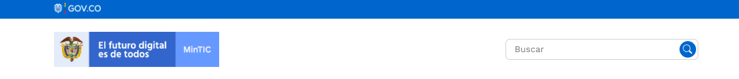
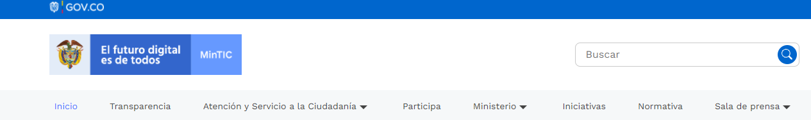
ANEXO TÉCNICO 2. ESTÁNDARES DE PUBLICACIÓN SEDE ELECTRÓNICA Y WEB
1. Header o encabezado del sitio web:
2. La barra superior (top bar): 1. Transparencia y acceso a la información pública. 2. Atención y Servicios a la Ciudadanía, 3. Participa.
Notes:
23

Slide 24
ANEXO TÉCNICO 2. ESTÁNDARES DE PUBLICACIÓN SEDE ELECTRÓNICA Y WEB
NOTA ADICIONAL
Los sujetos obligados señalados en el artículo 5 de la Ley 1712 de 2014 deberán examinar los contenidos de la sección “requisitos sobre identidad visual y articulación con Portal Único del Estado Colombiano -GOV.CO” del anexo técnico 2 para determinar si, en razón a su naturaleza particular, se encuentran obligados a cumplir con los lineamientos de este nuevo nivel.
Notes:
24

Slide 25
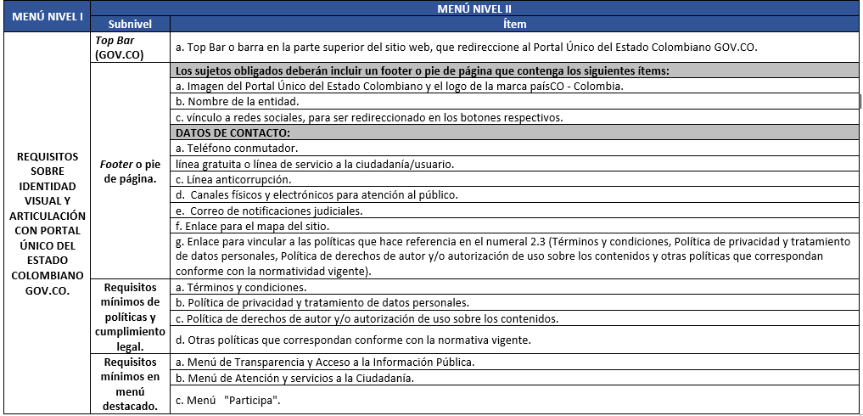
REQUISITOS SOBRE IDENTIDAD VISUAL Y ARTICULACIÓN CON EL PORTAL
GOV.CO
Notes:
25

Slide 26
REQUISITOS SOBRE IDENTIDAD VISUAL Y ARTICULACIÓN CON EL PORTAL
GOV.CO
Notes:
26

Slide 27
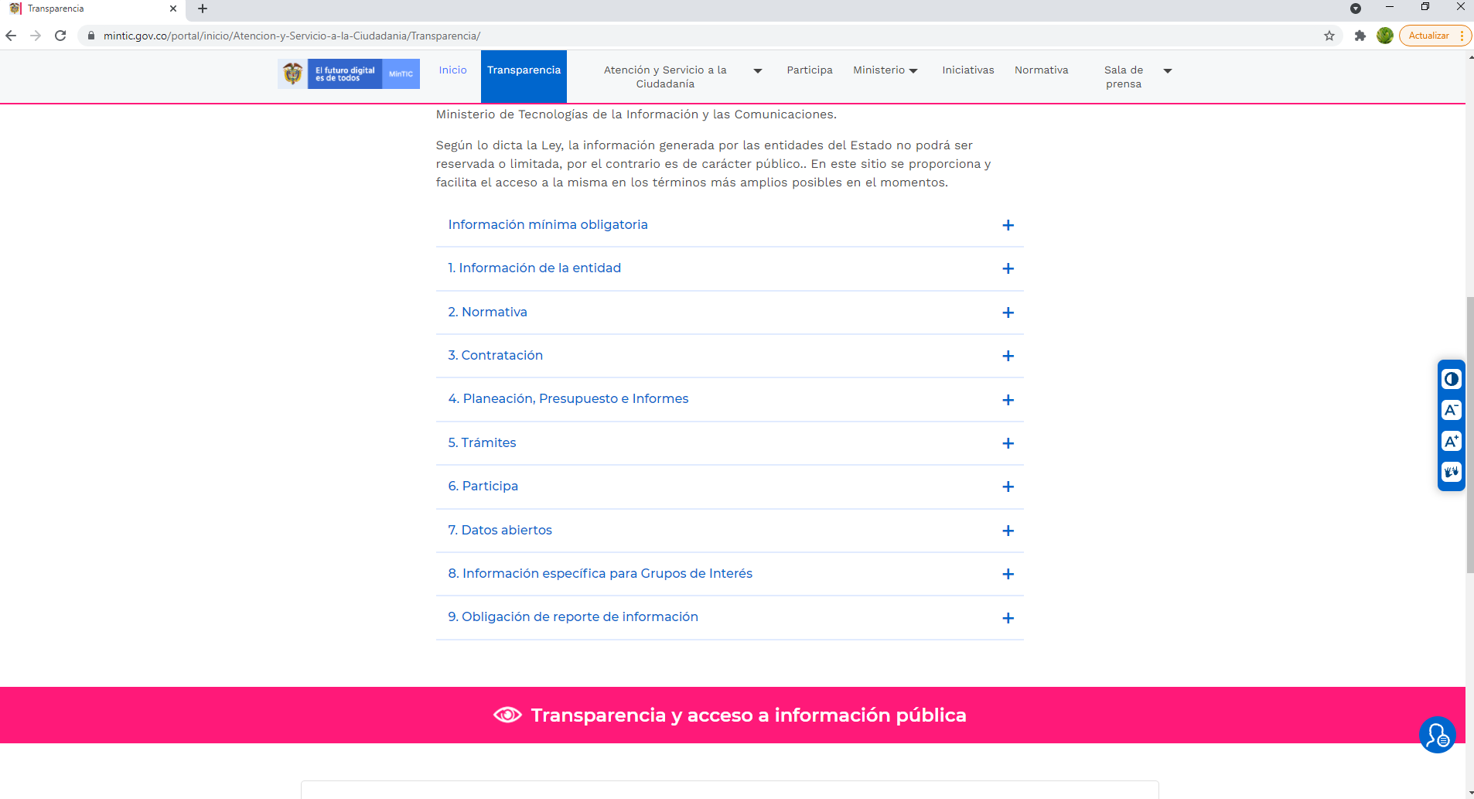
ANEXO TÉCNICO 2. ESTÁNDARES DE PUBLICACIÓN SEDE ELECTRÓNICA Y WEB
Transparencia y acceso a la información pública.
Notes:
27

Slide 28
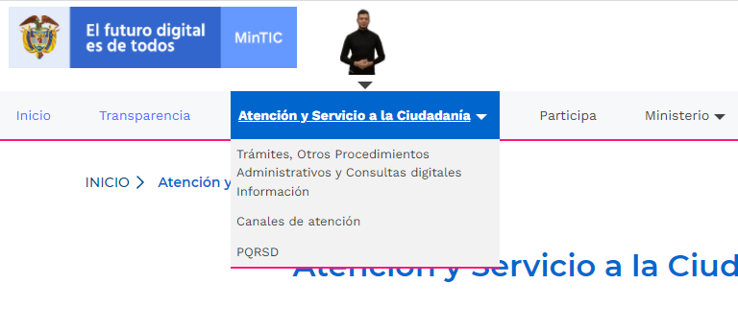
ANEXO TÉCNICO 2. ESTÁNDARES DE PUBLICACIÓN SEDE ELECTRÓNICA Y WEB
2. Atención y Servicios a la Ciudadanía
Notes:
28

Slide 29
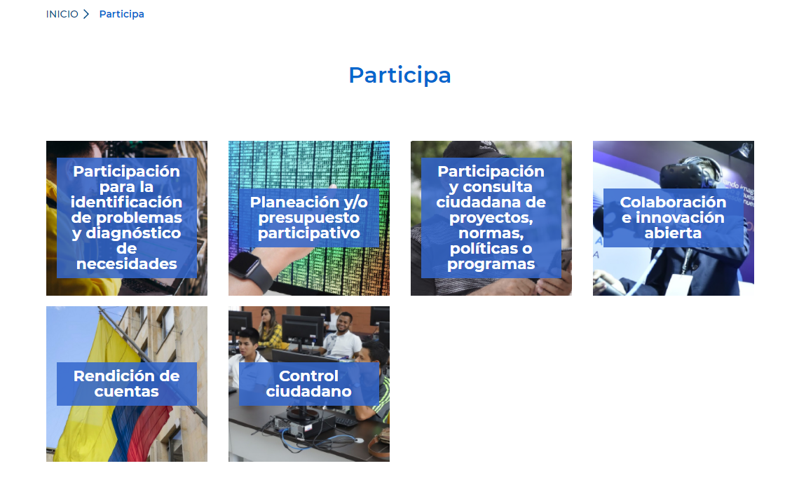
ANEXO TÉCNICO 2. ESTÁNDARES DE PUBLICACIÓN SEDE ELECTRÓNICA Y WEB
3. Menú Participa. (Lineamientos para publicar información en el Menú Participa sobre participación ciudadana en la gestión pública). DAFP
Notes:
29

Slide 30
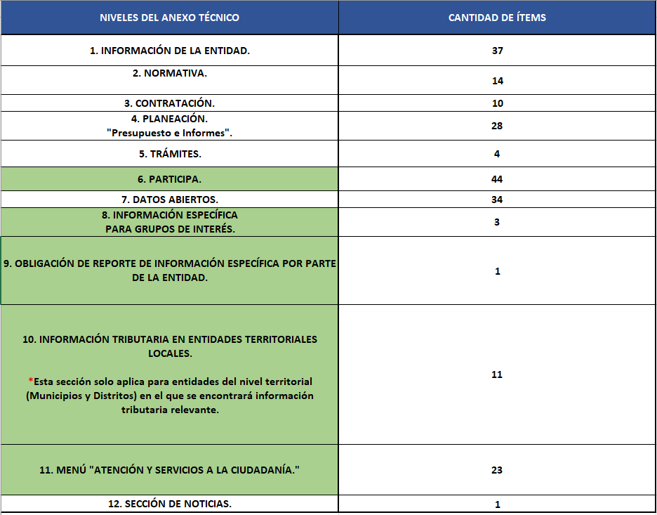
NIVELES DEL MENÚ DE TRANSPARENCIA Y ACCESO A LA INFORMACIÓN
Notes:
30

Slide 31
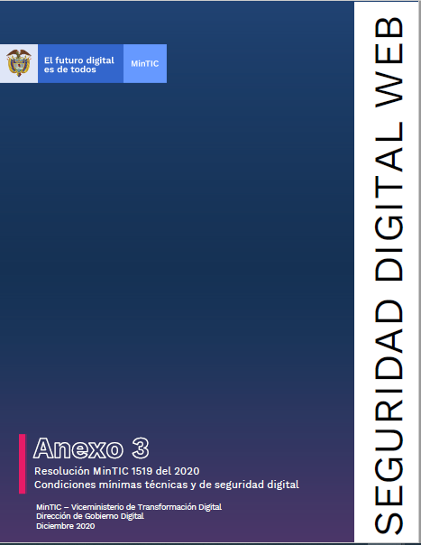
ANEXO 3. SEGURIDAD DIGITAL WEB
Definición general:
Los sujetos obligados tendrán que adoptar medidas para garantizar la seguridad digital y mitigar riesgos de incidentes cibernéticos o filtración de datos personales o sensibles.
Al respecto, la Procuraduría Delegada, en aplicación de los principios de eficacia y razonabilidad, estableció un mecanismo de agregación que simplificara su evaluación dentro de la herramienta auxiliar; como resultado, estos criterios se condensaron en tres (3) preguntas, por medio de las cuales, se busca que el sujeto obligado cumpla con las prerrogativas incluidas en dicho anexo en materia de seguridad digital web.
Notes:
31

Slide 32
ANEXO 3. SEGURIDAD DIGITAL WEB
Notes:
32

Slide 33
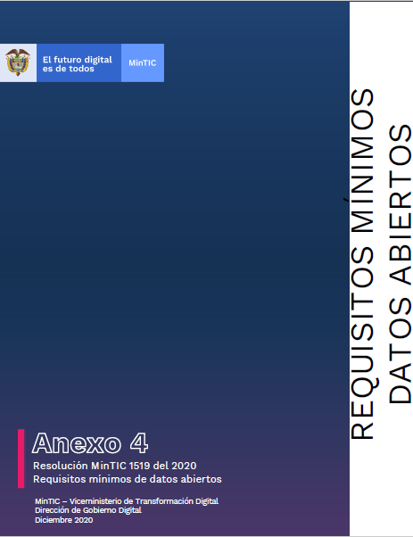
ANEXO 4. REQUISITOS MÍNIMOS DE DATOS ABIERTOS
Definición general:
El anexo técnico desarrolla los requisitos mínimos de publicación de datos abiertos, y su integración o federación con el Portal de Datos Abiertos www.datos.gov.co del Estado Colombiano o el que haga sus veces.
Bajo el análisis del equipo preventivo de la Procuraduría Delegada, se encontró que los requisitos señalados en este anexo técnico no contenían preguntas específicas; en su lugar, las recomendaciones de este apartado técnico son funcionales al cumplimiento del nivel 7 del anexo técnico 2, “datos abiertos”, y su contenido está expresado en la hoja adicional de la matriz de Excel “instrucciones”.
Notes:
33

Slide 34

Procuraduría General de la Nación
Delegada para la Defensa del Patrimonio Público, la Transparencia y la Integridad
Gracias por su atención.
https://www.procuraduria.gov.co
patrimoniotransparenciaintegridad@procuraduria.gov.co
PBX: (+57-1) 587 8750
Notes:
34

